Slide 1





INNOVATION CHALLENGE OCTUBRE 2024
Aplicativo web con asistente Virtual Médico, Análisis Predictivo y Protección Dinámica de Datos
Powered by
"La plataforma que empodera al médico y protege al paciente"

Slide 2
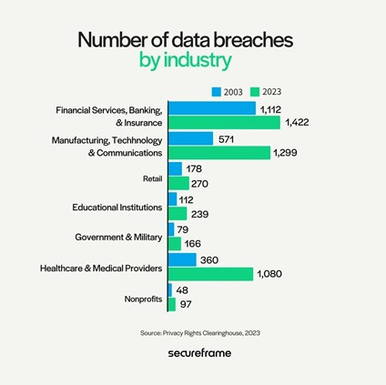
Un escudo en un mundo vulnerable
Las brechas que involucran información personal sensible siguen siendo el tipo más común de incumplimiento de datos en 2023. (Centro de Recursos de Robo de Identidad, 2023)
Costo de las violaciones: Los costos de violaciones de datos en el sector salud han aumentado un 53.3% desde 2020. (IBM, 2023)
Sector vulnerable: Por decimotercer año consecutivo, el sector salud registra las violaciones de datos más costosas, con un promedio de casi $11 millones. (World Economic Forum, 2023)
"Cada violación de datos erosiona la confianza del paciente en el sistema de salud, impulsando la necesidad de soluciones que ofrezcan seguridad real y protección continua.”"
Notes:
Las violaciones de datos de salud no solo son las más comunes, sino también las más costosas, aumentando un 53.3% desde 2020. Cada brecha de seguridad impacta la confianza del paciente y subraya la necesidad urgente de soluciones confiables como SafeHealthAI.
Nuestra propuesta surge como una respuesta esencial en un sector que necesita recuperar la confianza y proteger cada dato, cada vida.

Slide 3

Storytelling
Notes:
Imagina esto: Héctor, un abuelo de 65 años que vive en una pequeña ciudad latinoamericana, lejos de los grandes centros médicos. Un día, después de una cita de rutina, recibe la llamada de su médica. Hay algunos resultados que necesitan atención, pero los diagnósticos adicionales podrían tomar semanas. La ansiedad crece, y cada día se vuelve una espera interminable para él y su familia.
Pero hoy, gracias a SafeHealthAI, la historia es diferente. En lugar de semanas de incertidumbre, su médica accede al expediente de Héctor en segundos. La plataforma no solo almacena sus registros, sino que ya ha analizado los datos clínicos y ha generado una predicción basada en un extenso historial de diagnósticos médicos similares. SafeHealthAI ofrece una evaluación preliminar al instante y recomienda un tratamiento que puede empezar de inmediato. La espera y el temor se disipan.
Para Héctor, SafeHealthAI significa mucho más que tecnología; es tranquilidad, seguridad, y quizás, una vida salvada. Y para su médica, es una herramienta que transforma su trabajo: le permite tomar decisiones informadas de manera ágil y confiable, con el respaldo de una inteligencia artificial robusta y segura.
Cada día, en clínicas de todo tipo, SafeHealthAI hace posible estas historias. No solo es una solución; es un cambio profundo en la manera en que cuidamos y protegemos la salud. Estamos brindando esperanza, restaurando la confianza y haciendo la salud más accesible para todos."

Slide 4

El reto de la precisión y la seguridad en la medicina
Descripción del Problema
La gestión de datos médicos y la toma de decisiones basadas en datos suelen ser procesos complejos, con desafíos de seguridad y precisión.
Existen riesgos asociados con el manejo de información sensible y la necesidad de análisis predictivo en tiempo real.
Impacto del Problema
Aumento en el tiempo de diagnóstico.
Posibles riesgos para la privacidad de los datos.
Necesidad de herramientas que respalden a los médicos en la toma de decisiones informadas.
Notes:
En el mundo de la salud, cada segundo cuenta. Los médicos enfrentan enormes desafíos en la gestión de datos médicos y toma de decisiones, con riesgos latentes para la privacidad y precisión de los diagnósticos.
Nuestro aplicativo web busca
Reducir el tiempo de diagnóstico y de hospitalización no planificada.
Mejora de la seguridad y privacidad, lo que recupera la confianza del paciente.
Optimizar el trabajo médico al reducir tareas administrativas y permitir decisiones basadas en datos.

Slide 5


Solución Propuesta
Descripción de la Solución
Plataforma web que incorpora un asistente virtual médico que aprovecha IA para analizar datos clínicos en tiempo real, garantizando conformidad con HIPAA y GDPR.
Características Clave
Análisis predictivo de diagnósticos a partir de datos clínicos.
Seguridad de datos integrada y cumplimiento con las normas HIPAA y GDPR.
Plataforma de visualización interactiva para médicos y analistas.
Notes:
SafeHealthAI es una plataforma integral que utiliza IA para análisis predictivo de diagnósticos en tiempo real, asegurando el cumplimiento de normas como HIPAA y GDPR. Ofrecemos una interfaz de visualización interactiva que brinda soporte confiable tanto a médicos como a analistas.

Slide 6
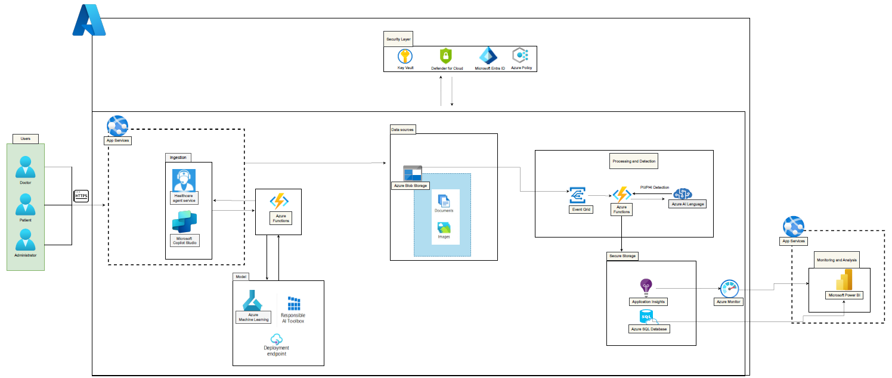
Arquitectura de la Solución
Implementación de Políticas:
Cifrado de Datos en Reposo y en Tránsito
Control de Acceso Basado en Roles (RBAC)
Retención y Eliminación de Datos
Monitoreo y Auditoría de Seguridad
Notes:
Componentes Principales:
Ingesta de datos con Azure Functions y Event Grid.
Almacenamiento seguro con Azure Storage Account y SQL Database.
Análisis predictivo con Azure Machine Learning.
Visualización de datos con Power BI.
Interfaz interactiva con el Health Bot, el dashboard y la administración.
Azure Health Bot y Copilot Studio: Gestión de consultas en lenguaje natural.
Además:
todos los datos están cifrados mediante Azure SQL Database, Azure Storage y TLS para datos en tránsito.
Protegiendo la información contra accesos no autorizados.
implementación de RBAC con permisos específicos para diferentes tipos de usuarios (Médicos, Administradores, Pacientes). Limitando el acceso siguiendo el principio de mínimo privilegio.
Explica las políticas de retención en Azure Blob Storage y SQL Database para eliminar datos médicos automáticamente tras un período específico. Para Cumplir con HIPAA (min 6 años) respecto al tiempo de retención de datos.
Azure Monitor registra todas las actividades para auditoría y seguridad, utilizando Azure Log Analytics. Detectando anomalías y cumpliendo con los requisitos de auditoría.

Slide 7

Azure Health Bot y Servicio de Agente Sanitario en Microsoft Copilot Studio
Azure Health Bot:
Responde preguntas comunes sobre síntomas y salud general.
Redirige consultas avanzadas al Servicio de Agente Sanitario.
Copilot Studio:
Realiza consultas avanzadas y tareas complejas como acceder a historiales.
Utiliza IA avanzada para proporcionar respuestas detalladas y personalizadas.

Slide 8

Análisis Predictivo con Azure Machine Learning
Modelos de IA:
Entrenamiento y despliegue de modelos predictivos en Azure Machine Learning.
Dashboard Interactivo:
Visualización de tendencias y estadísticas de salud en Power BI.
Acceso a estadísticas clave de salud, consultas y diagnósticos recientes.
Automatización de diagnósticos:
Soporte a los médicos en diagnósticos con recomendaciones basadas en datos históricos.

Slide 9
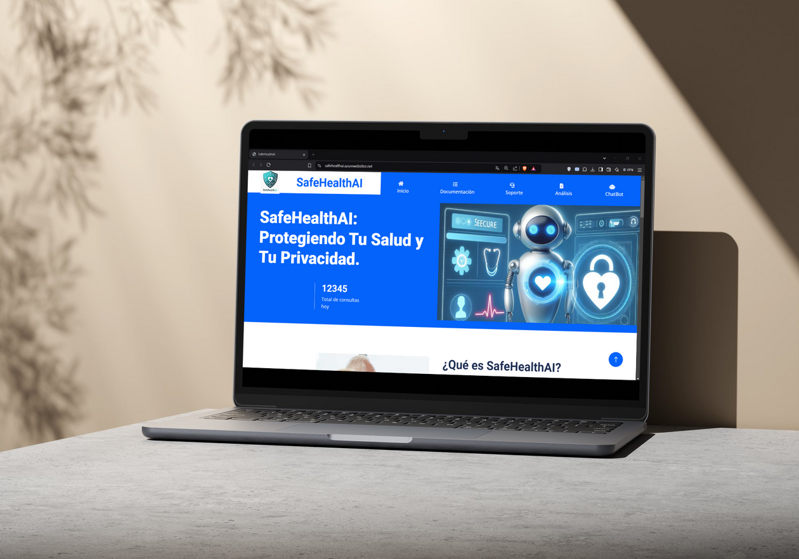
Demo Time
Notes:
Pasamos a la demo del aplicativo

Slide 10
Principios IA Responsable
Confiabilidad y Seguridad (Reliability and Safety)
Privacidad y Seguridad (Privacy and Security)
Equidad (Fairness)
Diversidad de datos de entrenamiento
Revisión continua
Explicabilidad en el Chatbot y Dashboard
Pruebas de rendimiento
Alertas de rendimiento
Función de autenticación segura
Consentimiento de usuario
Protección de datos en tránsito y reposo
Control de acceso
Derechos de usuario
Notes:
Diversidad de datos de entrenamiento: Asegura que los datos reflejen una variedad de perfiles y condiciones, evitando sesgos en los diagnósticos.
Revisión continua: Evalúa regularmente los modelos para detectar y corregir sesgos que puedan surgir.
Transparencia en el Chatbot y Dashboard: Proporciona explicaciones claras para cada recomendación del sistema, ayudando a médicos y pacientes a entender los resultados.
Pruebas de rendimiento: Realiza evaluaciones periódicas para verificar la precisión y eficiencia de los modelos.
Alertas de seguridad y rendimiento: Notificaciones inmediatas para cualquier actividad sospechosa o degradación en el rendimiento del sistema.
Autenticación segura y multifactor: Implementa autenticación de múltiples factores para acceso a información sensible, fortaleciendo la seguridad en cada acceso.
Consentimiento explícito de usuario: Solicita el consentimiento del usuario antes de procesar o analizar sus datos.
Cifrado de datos en tránsito y en reposo: Utiliza TLS y cifrado en Azure SQL y Storage para proteger la información en todo momento.
Control de acceso granular: Define roles específicos y permisos para asegurar que solo el personal autorizado tenga acceso a los datos.
Derechos de usuario: Facilita el acceso, rectificación y eliminación de datos personales, cumpliendo con las normativas

Slide 11
Principios IA Responsable
Inclusión (Inclusiveness)
Transparencia (Transparency)
Responsabilidad (Accountability)
Interfaz accesible
Opciones multilingües
Compatibilidad para distintos niveles de habilidad
Explicabilidad de la IA
Historial de actividades
Consentimiento informado
Monitoreo y auditoría
Proceso de revisión y ajustes del modelo
Capacitación y soporte
Documentación y políticas
Notes:
Interfaz accesible: Diseñada para usuarios con diversas capacidades, facilitando la navegación y comprensión de la plataforma.
Opciones multilingües: Soporte en múltiples idiomas para asegurar que SafeHealthAI sea útil y comprensible para una variedad de usuarios en toda Latinoamérica.
Adaptabilidad a distintos niveles de habilidad: Permite que usuarios con distintos niveles de experiencia tecnológica interactúen con la plataforma, garantizando que todos puedan beneficiarse de sus capacidades.
Explicabilidad de la IA: Cada recomendación generada por la IA es explicada de manera clara para que los médicos o usuarios puedan entender los fundamentos detrás de los diagnósticos y predicciones.
Historial de actividades: Registro completo de todas las acciones realizadas en la plataforma, proporcionando trazabilidad y responsabilidad en el uso de datos.
Consentimiento informado: Solicita el consentimiento explícito de los usuarios para el procesamiento de sus datos, cumpliendo con las normativas de privacidad y brindando transparencia en cada paso.
Monitoreo y auditoría continuos: Revisión constante de los accesos y actividades dentro de la plataforma para asegurar el cumplimiento de las políticas de seguridad y privacidad.
Proceso de revisión y ajuste del modelo: Evaluación y mejora periódica de los modelos de IA para mantener la precisión y reducir posibles sesgos.
Capacitación y soporte: Programa de capacitación para usuarios y profesionales, asegurando que el personal entienda y utilice SafeHealthAI de manera responsable y ética.
Documentación y políticas claras: Documentación completa sobre el funcionamiento de la IA y las políticas de uso, facilitando el acceso a la información necesaria para el cumplimiento de normativas.

Slide 12


Estrategia de Escalabilidad y Futuras Mejoras
Escalabilidad:
Ampliación de la base de datos y del modelo de IA para cubrir más condiciones médicas.
Mejoras Futuras:
Integración de datos de dispositivos médicos (por ejemplo, wearables).
Incorporación de análisis de riesgo y reportes avanzados.
Soporte en más plataformas:
Expansión del soporte para aplicaciones móviles y otras plataformas.
Notes:
Nuestro objetivo es escalar SafeHealthAI para cubrir más condiciones médicas y ampliar el soporte para dispositivos médicos como wearables. Además, expandiremos el soporte a más plataformas, aumentando su accesibilidad.

Slide 13
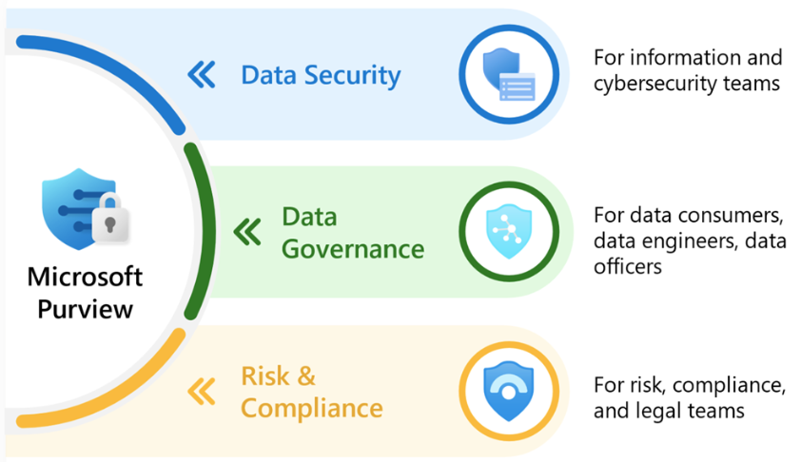

Integraciones futuras
Notes:
En el futuro, SafeHealthAI integrará Azure Sentinel para implementar una supervisión avanzada de seguridad con capacidad de detección y respuesta automática ante incidentes.
Ademas La integración futura de Azure Purview permitirá una clasificación y protección más precisa de la información sensible, con políticas avanzadas de prevención de pérdida de datos. Aplicando políticas de DLP para prevenir su acceso o transferencia no autorizada y reforzando el cumplimiento normativo.

Slide 14





Integrantes del equipo
Adolfo Contreras
Freddy Pinto
Francisco Sánchez
Noelia Altamirano
Jimena Fioni
Notes:
El equipo del SafeHealthAI se despide agradeciendo e invitandolos a reflexionar sobre nuestra propuesta...

Slide 15
GRACIAS POR ACOMPAÑARNOS EN ESTA REVOLUCIÓN DE LA SALUD
Notes:
No solo se trata de tecnología; es esperanza y seguridad en cada diagnóstico. Imaginen un futuro donde SafeHealthAI sea el estándar en cada centro de salud de Latinoamérica, empoderando a médicos y protegiendo a pacientes.

